Slide 1
Jméno autora | Ing. Ladislav Novák
Datum vytvoření | Prosinec 2012
Ročník | 6.
Vzdělávací oblast obor tematický okruh | Informační a komunikační technologie Informatika Operační systémy
Téma – název učebního materiálu | Windows 7 – Kancelářský balíček – Word 2010- tabulky
Anotace | Pomocí prezentace s výkladem získávají pracují v programu Word 2010 – učí se tvořit tabulky

Slide 2
Tvorba tabulek
Tabulky patří dnes k potřebám textového editoru
Lze dělat různé operace
Slouží k tvorbě rozvrhů, rozpisů

Slide 3
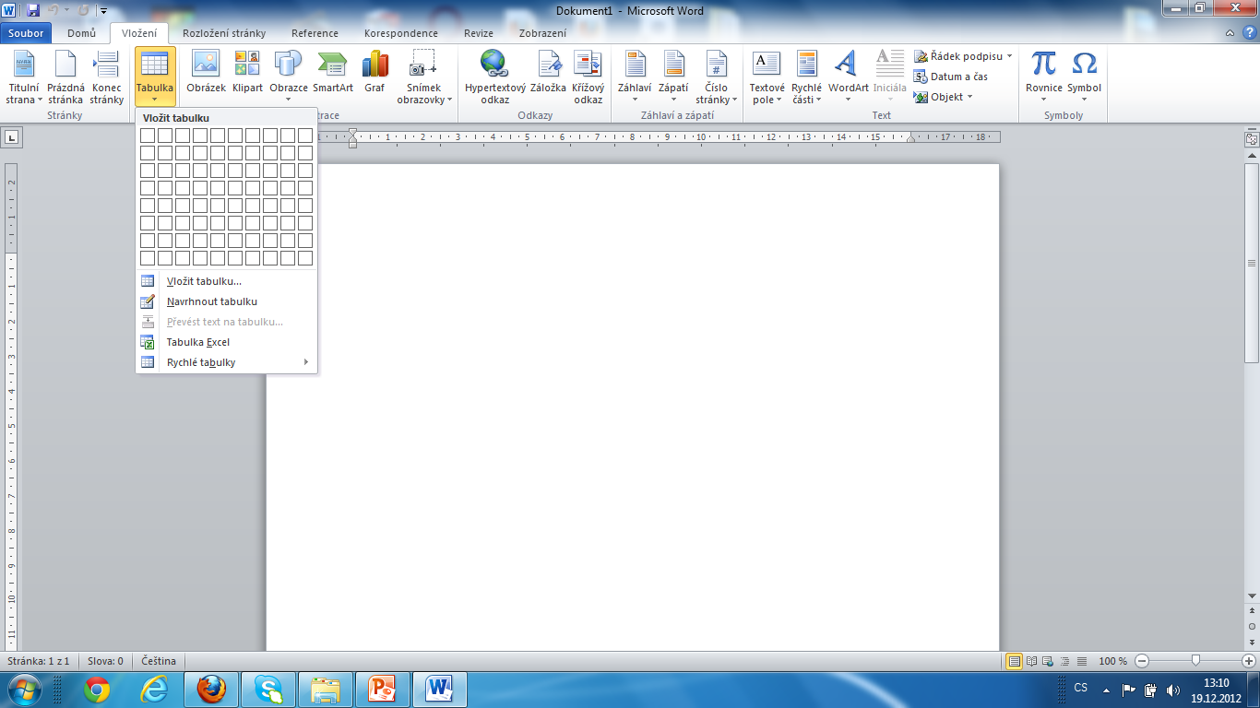
Tvorba tabulky
Nejprve si otevřeme stránku

Slide 4

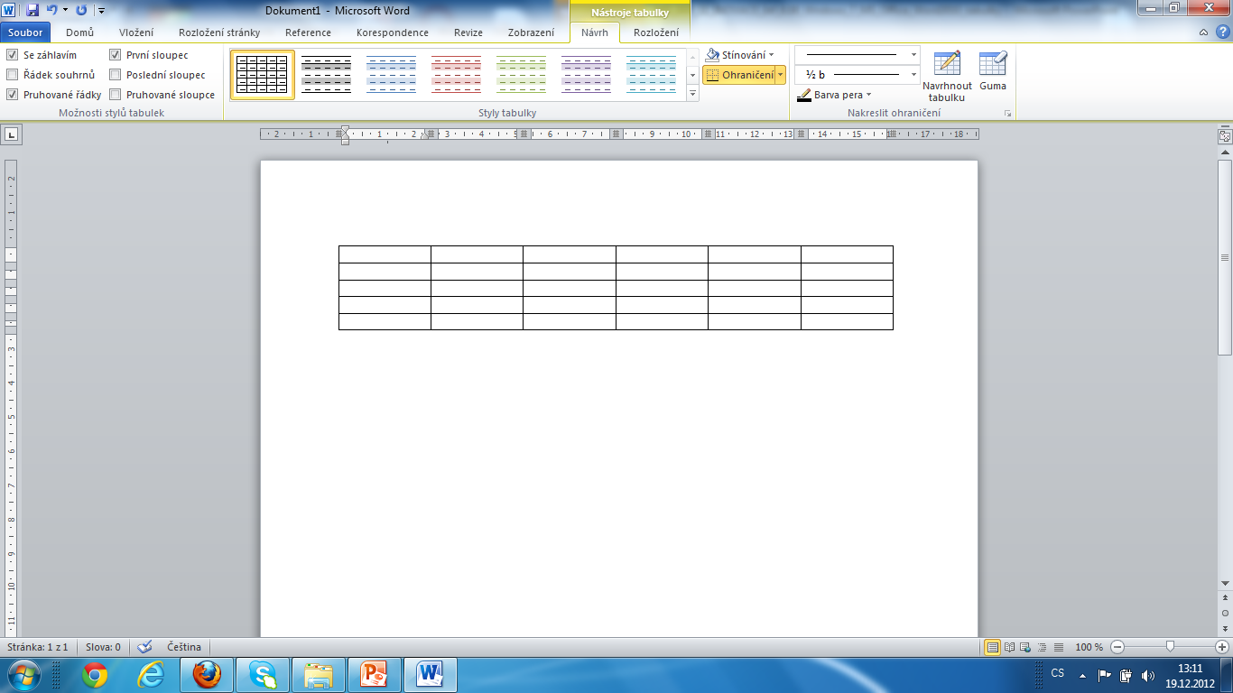
Příprava tabulky
Pomocí záložky vložení – vložíme tabulku

Slide 5
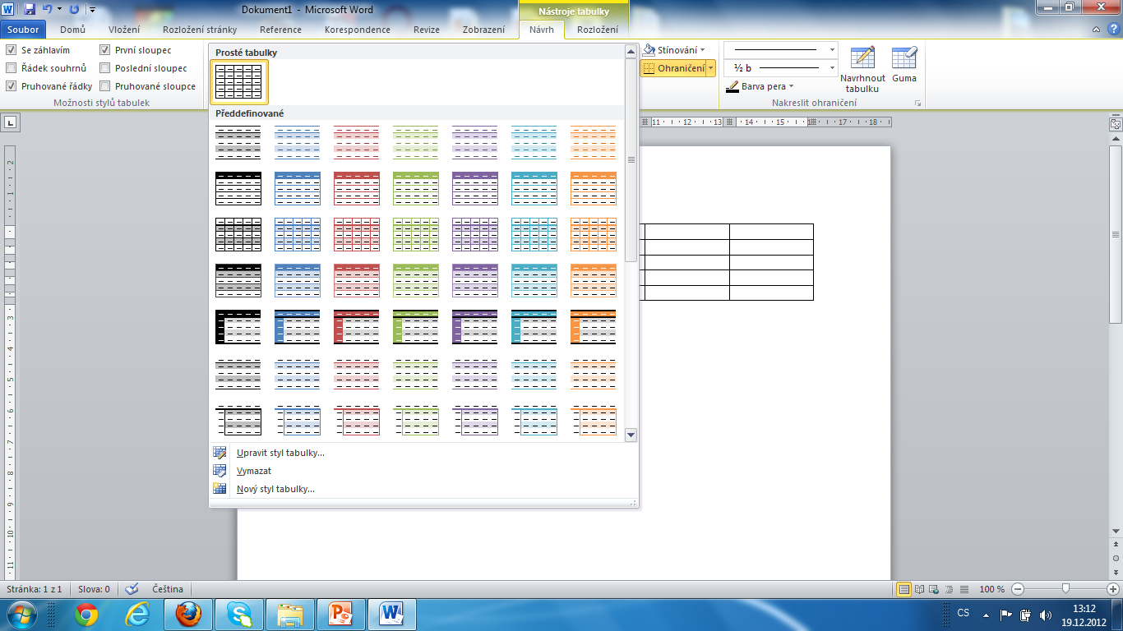
Vložení typu tabulky
Vložíme typ tabulky

Slide 6
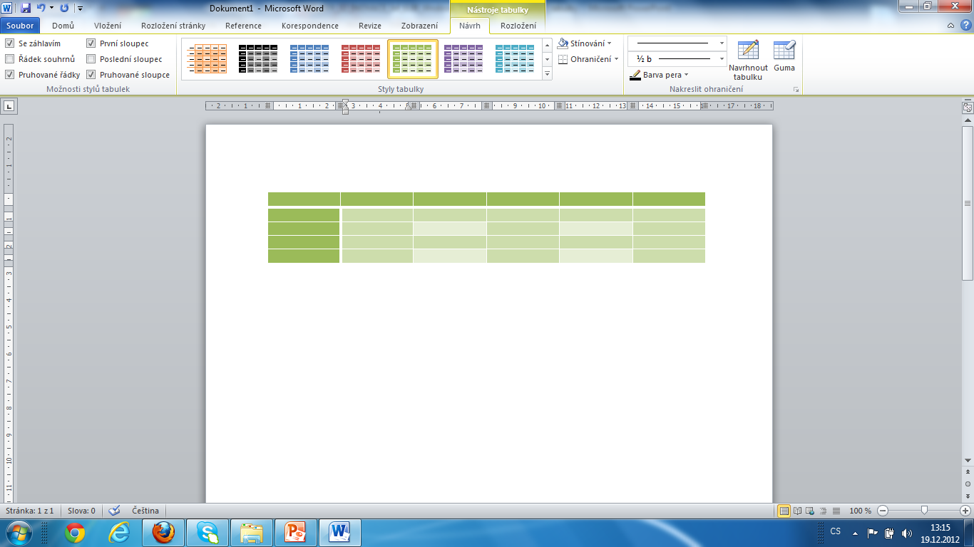
Možný typ tabulky

Slide 7
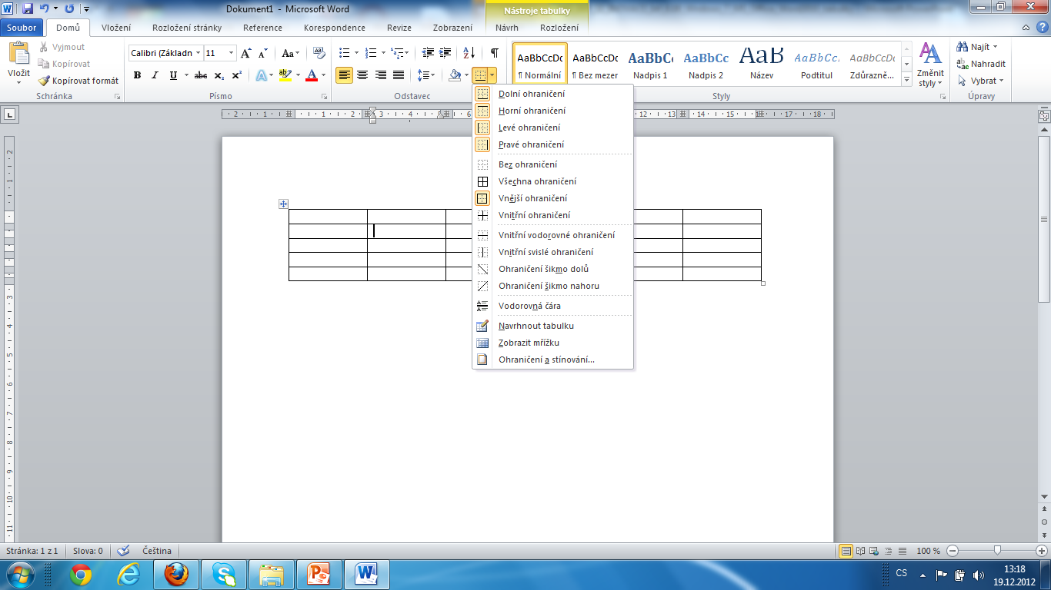
Práce s tabulkou

Slide 8
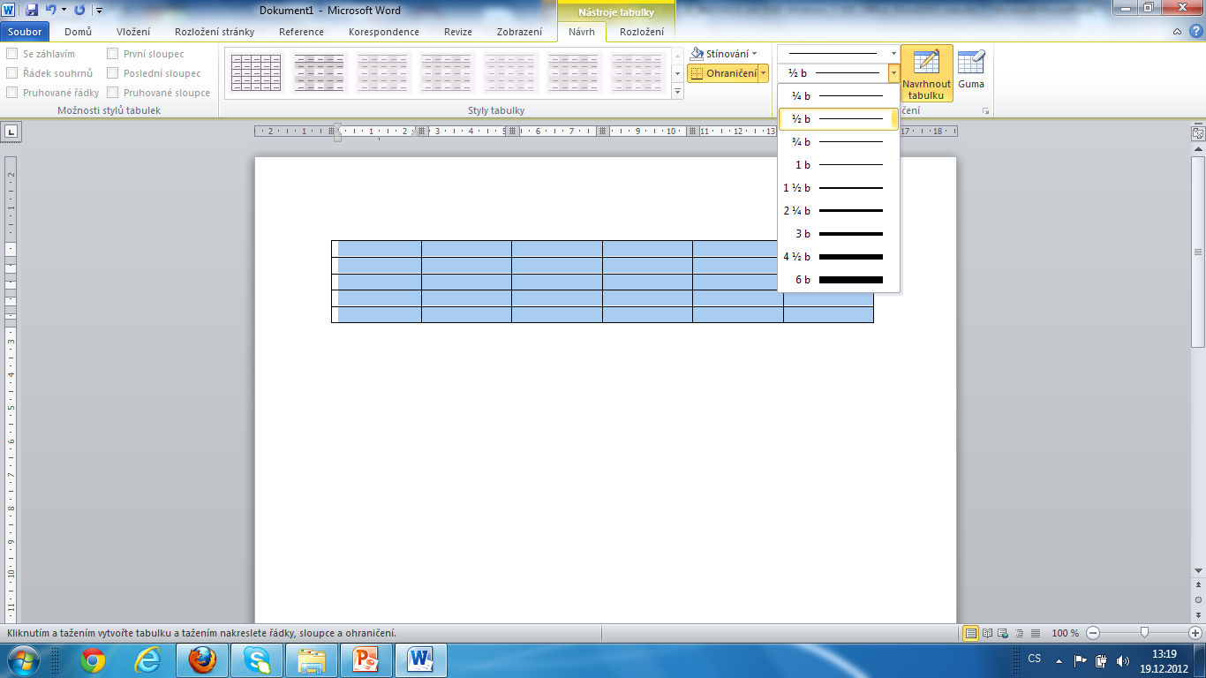
Úprava tabulky

Slide 9
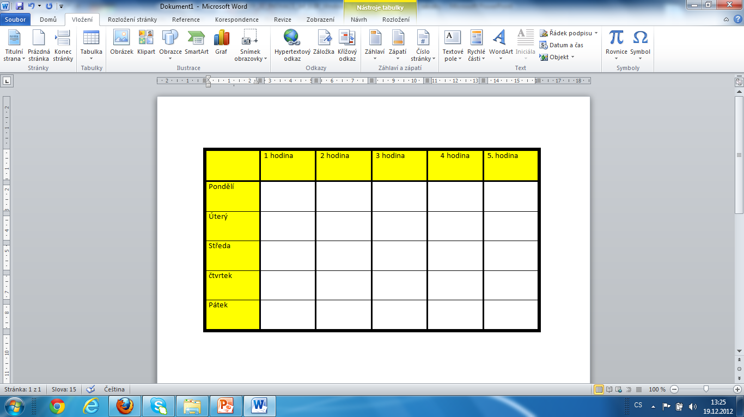
Tabulka na rozvrh hodin

Slide 10
Procvičení
Každý žák pracuje na pokyn vyučujícího
Dle připraveného návrhu zpracovává rozvrh hodin své třídy
Na závěr provedou zápis a uloží si jej do složky

Slide 11
Použité zdroje - odkazy
Použito vlastních zdrojů autora

